Slide 1
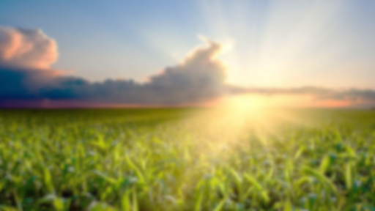
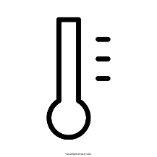


Sensores
Os sensores irão medir a temperatura e a humidade do ar para monitorar chuvas e épocas de pragas na plantação.
Plantação
Será onde os sensores serão colocados em pontos estratégicos para o monitoramento de dados.
Arduino
Ele ira captar as informações para mandar para o banco de dados.
Banco de dados
Responsável por armazenar os dados do sensor
Usuário
O usuário poderá saber o que esta acontecendo na plantação sem precisar estar presente.
Informações
No site terá informações que foram extraídas da plantação.
Website
Onde o usuário ira ver as informações sobre a plantação.

